Slide 1
聊天機器人(上)
林佳駿

Slide 2
大綱
期末專題概要
指定資料來源
資料庫API
Socket連線

Slide 3
期末專題概要
主體為Boolean retrieval model；還有你們自己設計的檢索方法(共兩個)
應用為聊天機器人
包含一個指定的資料來源；以及彰顯你們聊天機器人主題的資料來源

Slide 4

指定資料來源
https://pubmed.ncbi.nlm.nih.gov/
Online Biomedical Database
PubMed® comprises more than 30 million citations for biomedical literature from MEDLINE, life science journals, and online books. Citations may include links to full-text content from PubMed Central and publisher web sites.

Slide 5
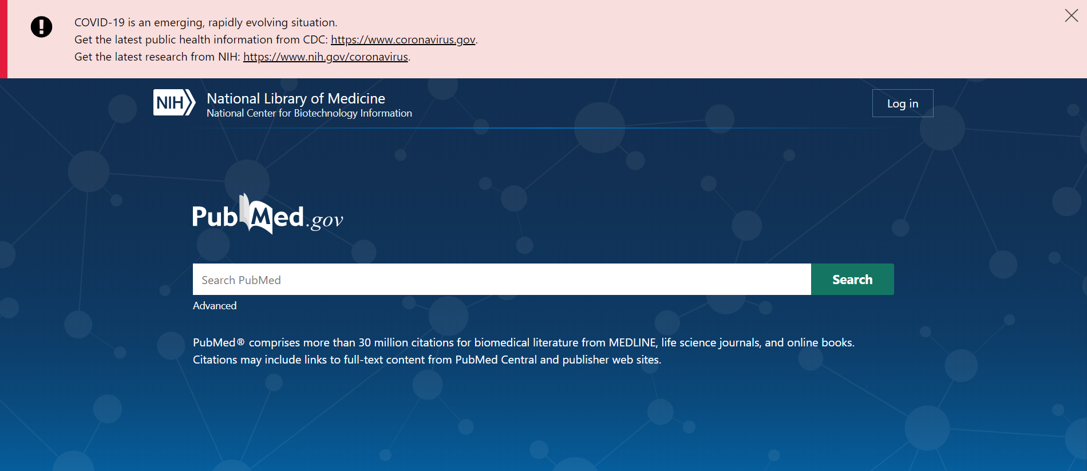
指定資料來源

Slide 6
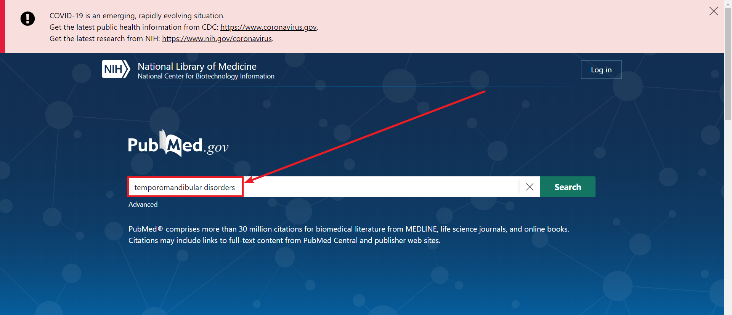
指定資料來源

Slide 7
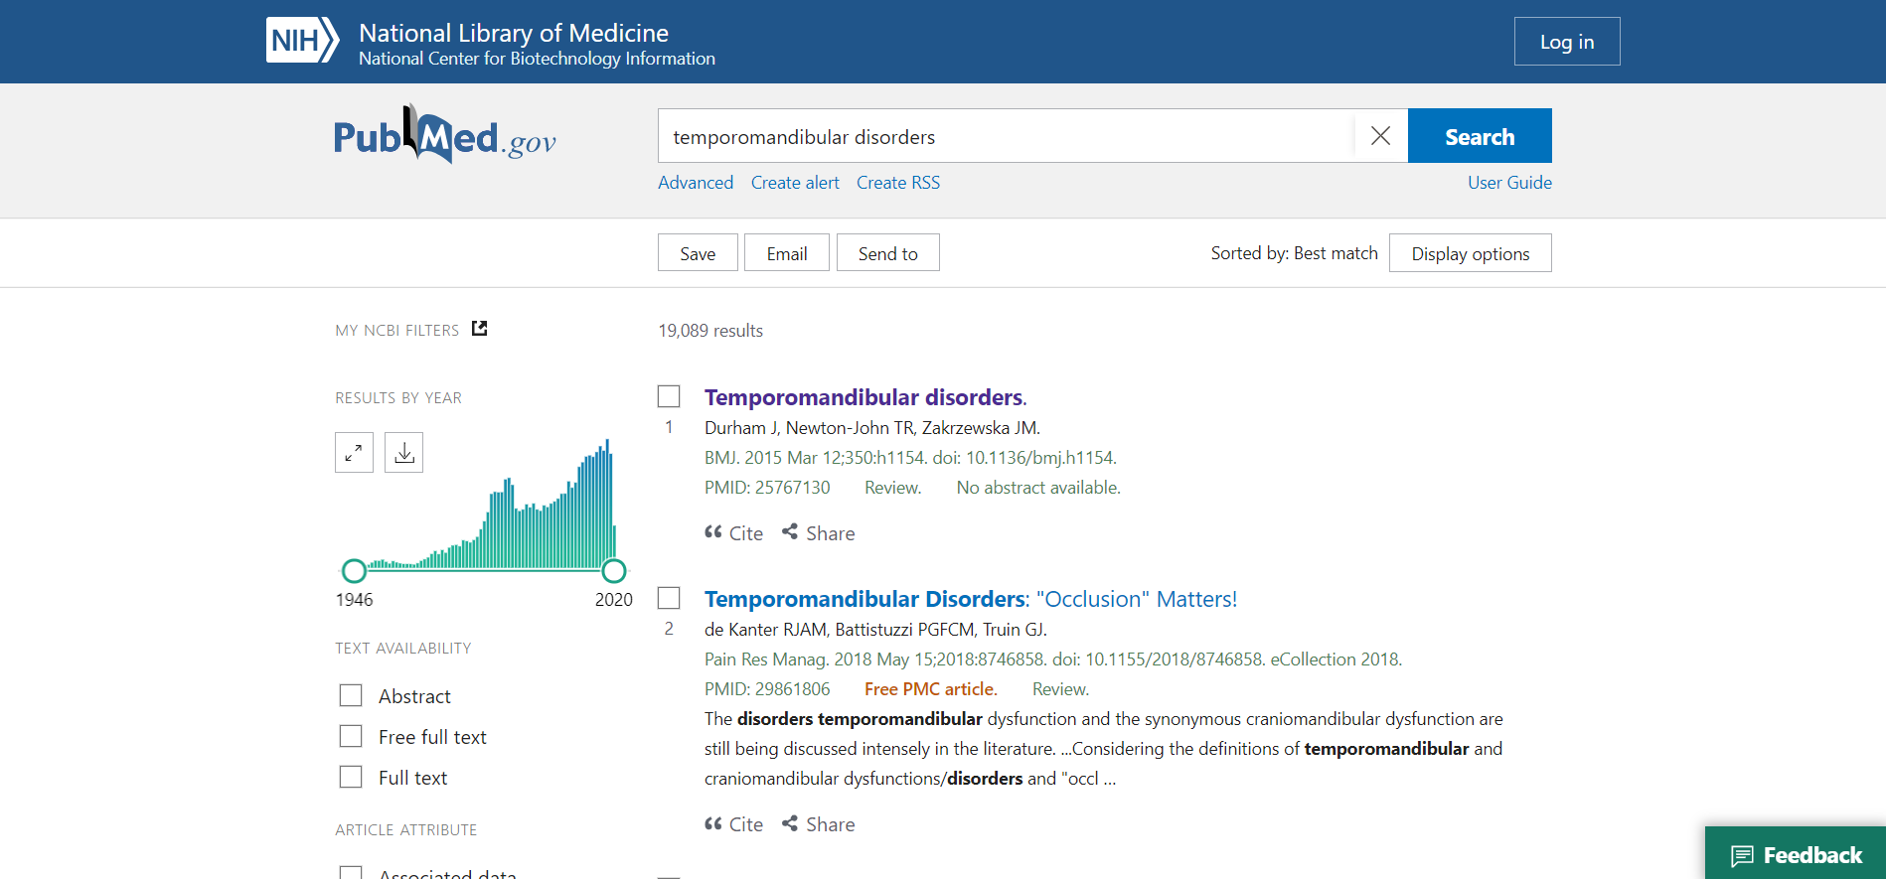
指定資料來源
https://pubmed.ncbi.nlm.nih.gov/?term=temporomandibular+disorders

Slide 8

指定資料來源
https://pubmed.ncbi.nlm.nih.gov/29861806/?from_term=temporomandibular+disorders&from_pos=2

Slide 9
任務
到時候你們的任務就是根據使用者輸入的搜尋字串
利用資訊檢索方法，像是使用布林檢索模型…

Slide 10
作業
每個人自己去找至少兩個檢索模型或方法，並以你自己理解的方式去說明(純說明部份至少100字，不含舉例)，如果有加上舉例會更好
另外這份作業請附上你們各自參考的連結，以及標註其標題
檔案命名方式與往常一樣，期限為今天起兩週後截止
如果還自己實作了該方法，可以另外多拿這份作業成績的一倍分數

Slide 11
任務
到時候你們的任務就是根據使用者輸入的搜尋字串
利用資訊檢索方法，像是使用布林檢索模型…
以一系列的技巧(擷取資料、資料結構、計算相關度、資料排序)
去臆測使用者所需的資料，依據相關度高低等指標進行推薦
甚至可以去回饋整理好的資料給使用者，提供更細節的服務

Slide 12
任務
但如果你們想要直接爬蟲取得資料
我也沒有意見

Slide 13
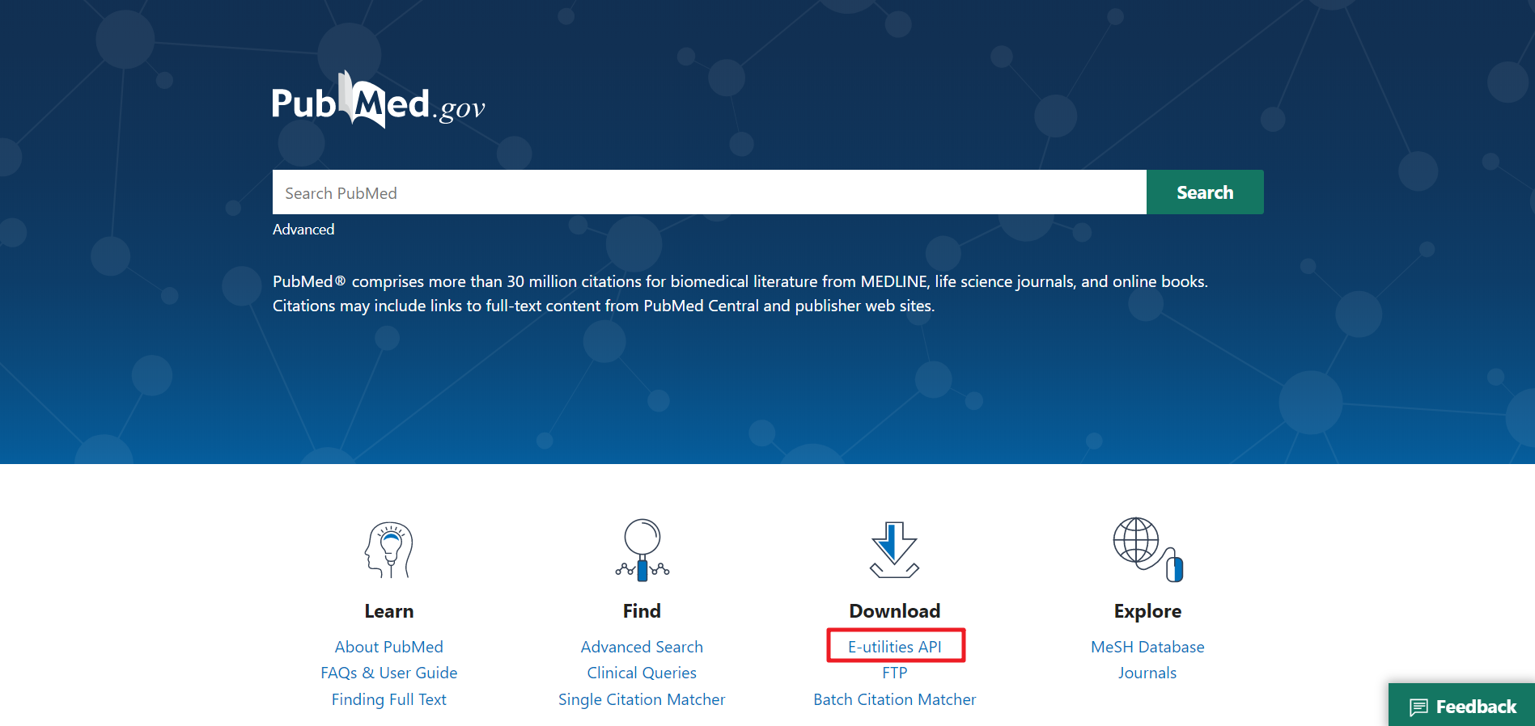
資料庫API

Slide 14
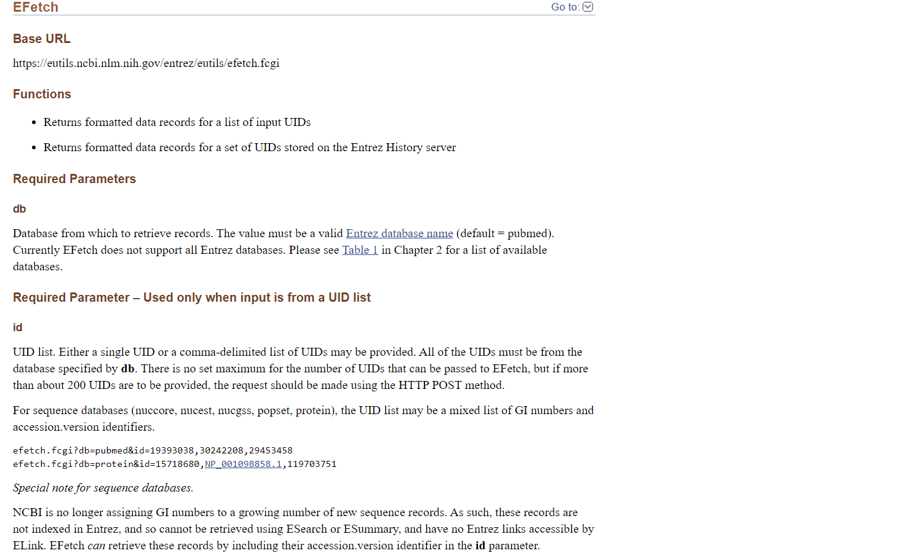
資料庫API
https://www.ncbi.nlm.nih.gov/books/NBK25499/#chapter4.EFetch
這是相關說明文件

Slide 15
資料庫API
基本上有兩個步驟
esearch
https://eutils.ncbi.nlm.nih.gov/entrez/eutils/esearch.fcgi?db=pubmed&term=coronavirus&reldate=90&datetype=edat&retmax=100&usehistory=y
指定資料庫
給一組關鍵字
指定搜尋的日期範圍
最大回傳資料筆數
efetch

Slide 16
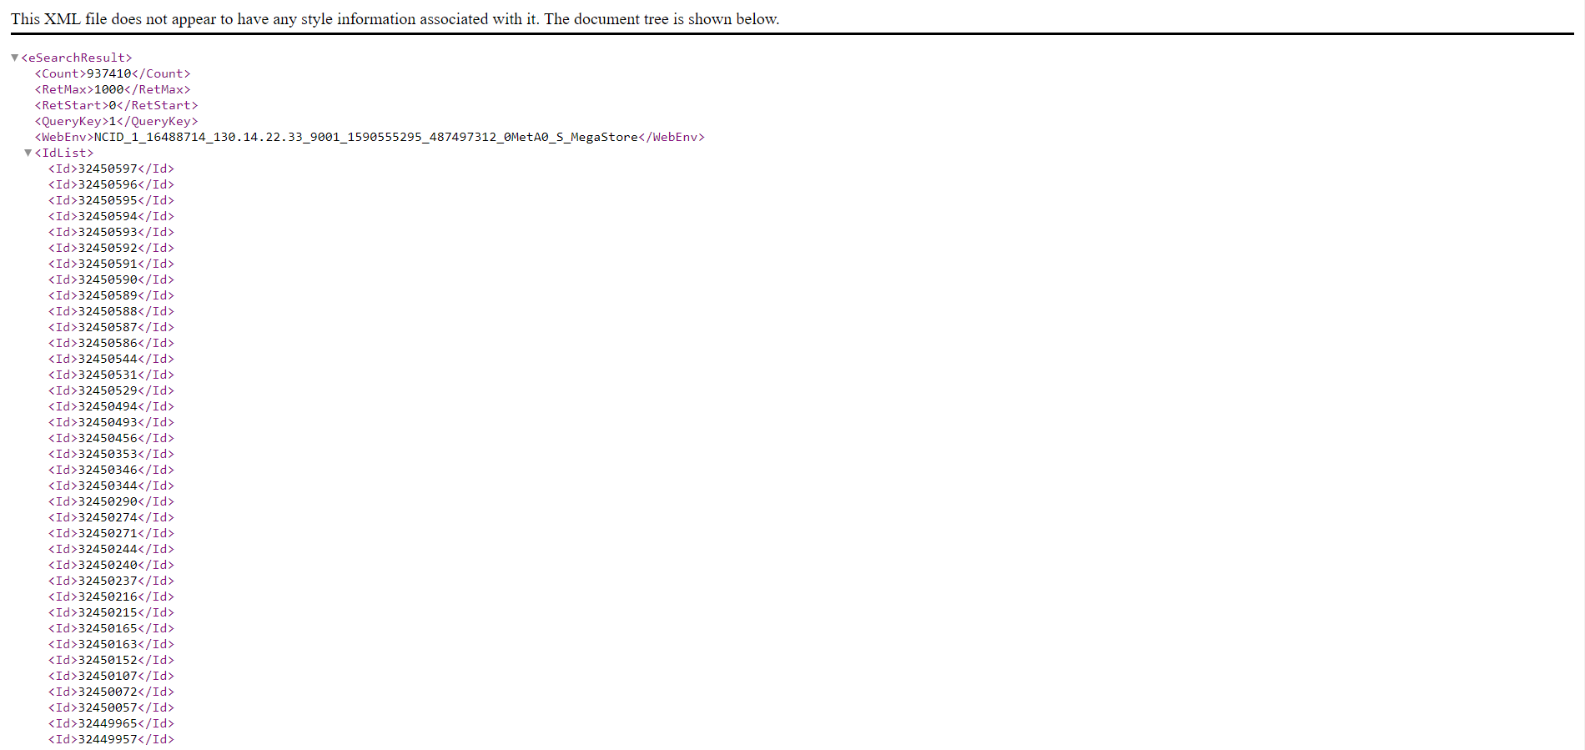
資料庫API
https://eutils.ncbi.nlm.nih.gov/entrez/eutils/esearch.fcgi?db=pubmed&term=coronavirus&reldate=90&datetype=edat&retmax=100&usehistory=y
這組代碼只會存在最多十分鐘

Slide 17
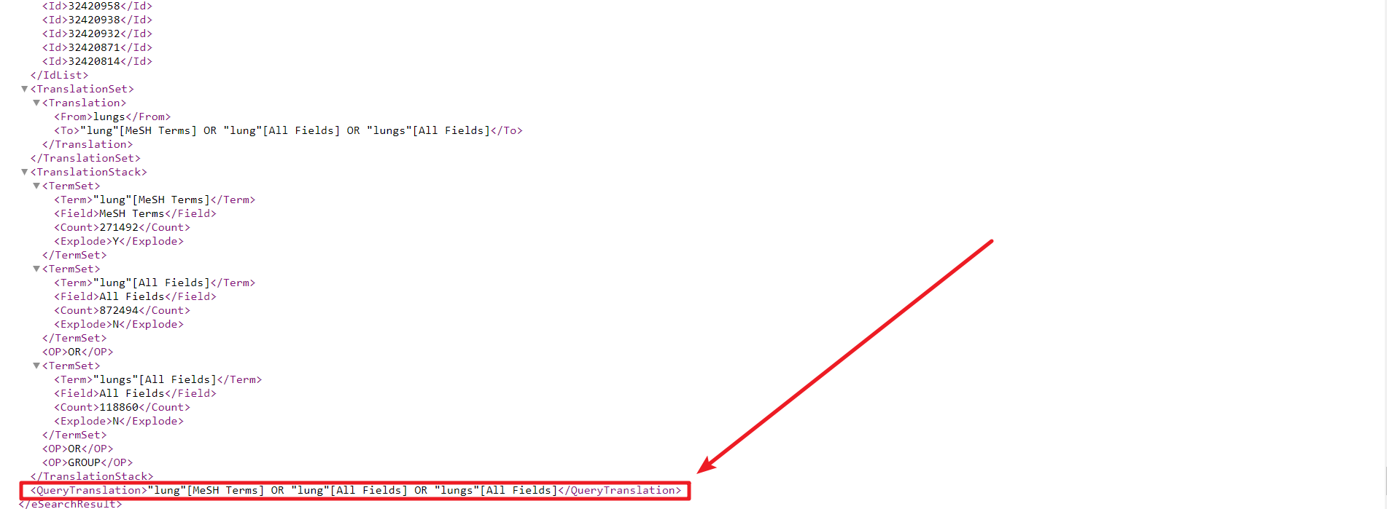
資料庫API
https://eutils.ncbi.nlm.nih.gov/entrez/eutils/esearch.fcgi?db=pubmed&term=coronavirus&reldate=90&datetype=edat&retmax=100&usehistory=y

Slide 18
資料庫API
基本上有兩個步驟
esearch
https://eutils.ncbi.nlm.nih.gov/entrez/eutils/esearch.fcgi?db=pubmed&term=coronavirus&reldate=90&datetype=edat&retmax=100&usehistory=y
efetch
https://eutils.ncbi.nlm.nih.gov/entrez/eutils/efetch.fcgi?db=Pubmed&retmode=text&rettype=abstract&term=cancer&query_key=1&retstart=0&retmax=1000&WebEnv=NCID_1_469846741_130.14.22.76_9001_1590555991_1576426446_0MetA0_S_MegaStore
指定回傳格式
是否包含摘要
搜尋關鍵字 -> query_key
編號起始位置

Slide 19
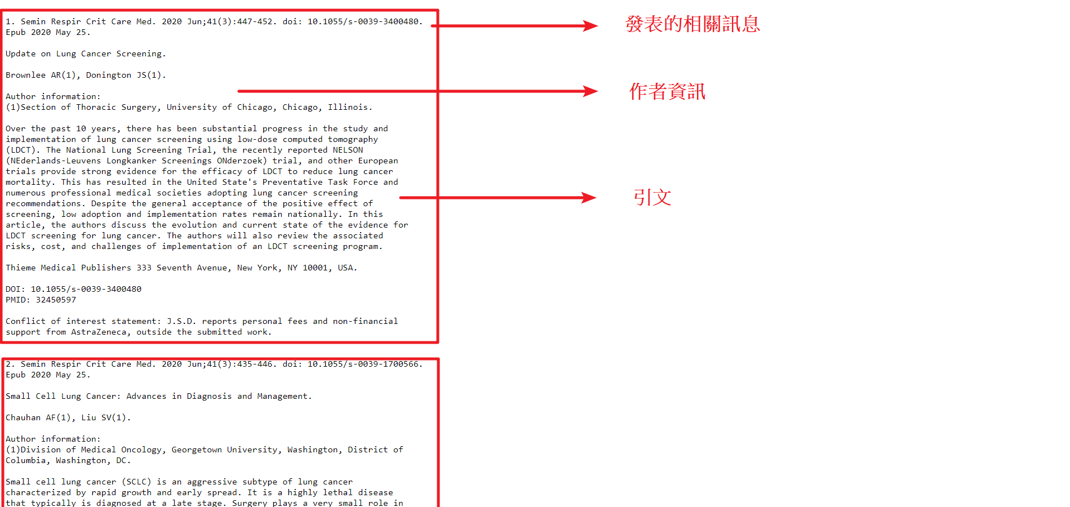
資料庫API
https://eutils.ncbi.nlm.nih.gov/entrez/eutils/efetch.fcgi?db=Pubmed&retmode=text&rettype=abstract&term=cancer&query_key=1&retstart=0&retmax=1000&WebEnv=NCID_...

Slide 20
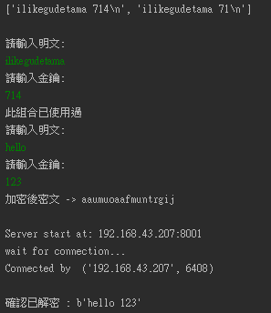
Socket連線
Socket不是Protocol，是一個API，其遵守TCP/IP Protocol
Server
Client

Slide 21
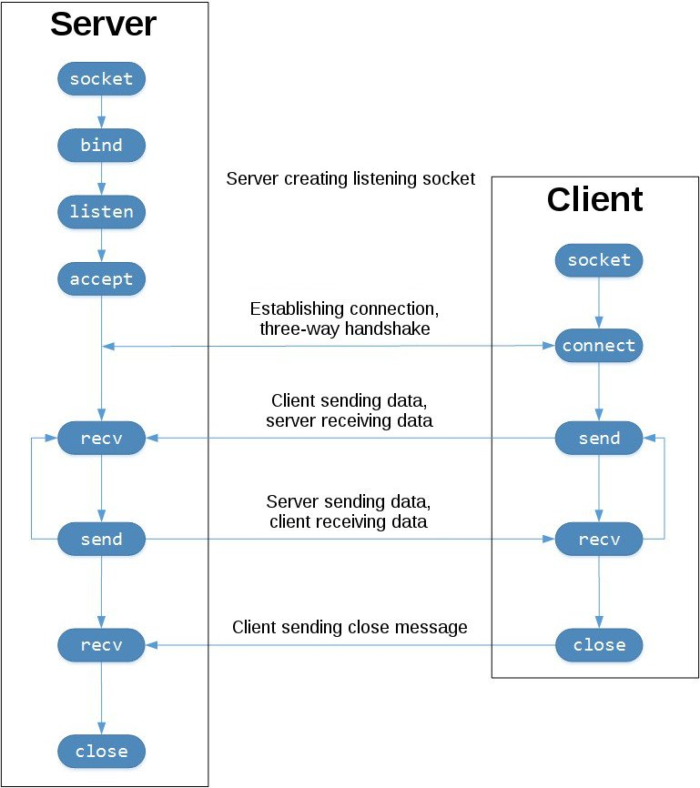
Socket連線

Slide 22
Socket連線
以Python來說
我們可以使用socket這個模組
import socket
HOST = '192.168.1.112' PORT = 8001 s = socket.socket(socket.AF_INET, socket.SOCK_STREAM) s.bind((HOST, PORT)) s.listen(5) print('Server start at: %s:%s' % (HOST, PORT)) print('wait for connection...') conn, addr = s.accept() print('Connected by ', addr)

Slide 23
Socket連線
Server
import socket
HOST = '192.168.1.112' PORT = 8001 s = socket.socket(socket.AF_INET, socket.SOCK_STREAM) s.bind((HOST, PORT)) s.listen(5) print('Server start at: %s:%s' % (HOST, PORT)) print('wait for connection...') conn, addr = s.accept() print('Connected by ', addr)
while True: data = conn.recv(1024) print('確認已解密 : ' + str(data)) f = open('c_log.txt', 'a') f.write(str(data).replace('b', '').replace('\'', '') + '\n') f.close() conn.send("server received your message.".encode(encoding='utf_8', errors='strict')) break conn.close()

Slide 24
Socket連線
Client
import socket
HOST = '192.168.1.112' PORT = 8001 print('連接server...') s = socket.socket(socket.AF_INET, socket.SOCK_STREAM) s.connect((HOST, PORT)) print('已連接 (' + HOST + ', ' + str(PORT) + ')')
while True: cmd = message + ' ' + str(key) cmd = cmd.encode(encoding='utf_8', errors='strict') s.send(cmd) f = open('m_log.txt', 'a') f.write(ciphertext + '\n') f.close() data = s.recv(1024) print('訊息 : ' + str(data)) break s.close()

Slide 25
感謝您的聆聽 Q&A

